Slide 1
Luotettavan tiedon jäljillä

Slide 2
Lämmitellään
Oletko samaa vai eri mieltä?

Slide 3
Miten meitä johdetaan harhaan?

Slide 4
Väärän tiedon tyypit
Virhe
Luulet jotakin tietoa oikeaksi, ja jaat sen.
Valhe
Tuotat ja jaat väärää tietoa tarkoituksella.
Juoru
Otat luokkakaverista kuvan, ja jaat sen nolaustarkoituksessa.

Slide 5
Puppuresepti (1/2)
Huuhaa-väite
      Väite on epämääräinen, liioitteleva tai liian hyvältä kuulostava ollakseen totta.
Väitteen perustelut
      Niitä ei ole ollenkaan.
      Väite perustuu vain omiin kokemuksiin.
      Mukana on vääristeltyjä tutkimustuloksia.
      Ei kerrota tiedonlähteitä.
Notes:
Lähde: Critical- ja Finsci-hanke, Oppimateriaalit – Critical, https://educritical.fi/wp-content/uploads/2024/03/puppuresepti-vari-A4-1.pdf

Slide 6
Puppuresepti (2/2)
Kirjoittaja ja julkaisupaikka
      Tekijä on epäselvä eikä ole asiantuntija.
      Sivusto on epämääräinen.
Tekstin tarkoitus
      Halutaan tarkoituksellisesti johtaa harhaan, vaikuttaa ajatuksiin, myydä jotain.
      Yritetään herättää voimakkaita tunteita, esim. vihaa, hämmästystä tai innostusta.
Notes:
Lähde: Critical- ja Finsci-hanke, Oppimateriaalit – Critical, https://educritical.fi/wp-content/uploads/2024/03/puppuresepti-vari-A4-1.pdf

Slide 7
banaanipaasto
Tehtävä
Notes:
Lähde: Mediakasvatusseura, https://drive.google.com/file/d/1sWWNiHgZwS-C0lLP7sdXg6ujX079g2RG/view?usp=sharing

Slide 8
Harhaan- johtavia sisältöjä

Slide 9
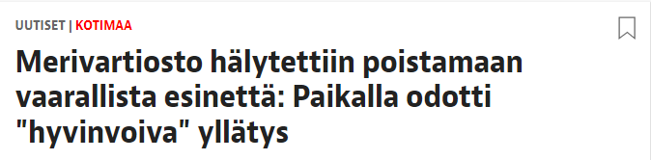
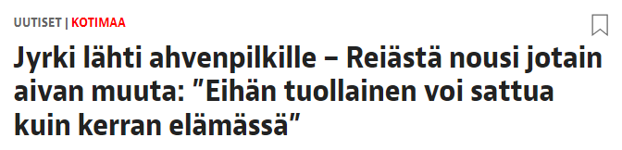
klikkiotsikot
Notes:
Valtava hauki tarttui koukkuun kiinni.
Merivartiosto löysi Katajanokan edustalta hylkeen.

Slide 10
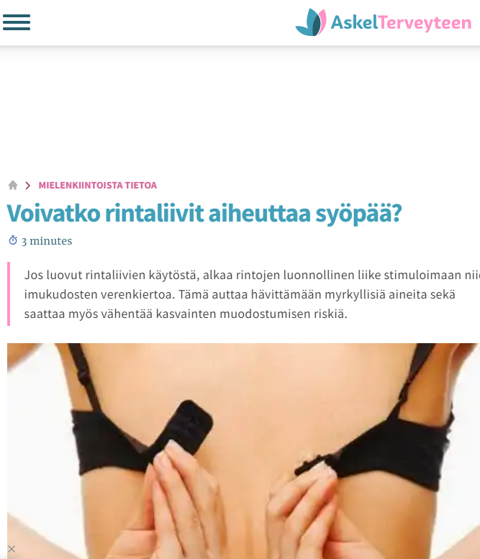
Näennäistiede ja harhaanjohtava terveystieto

Slide 11
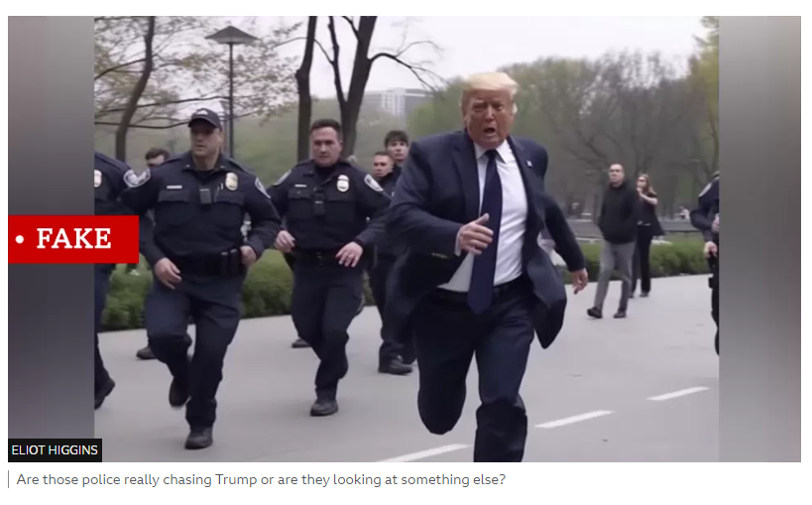
Kuvahuijaukset
Notes:
Tämän kuvan lähde: BBC 2023: https://www.bbc.com/news/world-us-canada-65069316
Päivitä tähän halutessasi jokin muu kuva

Slide 12
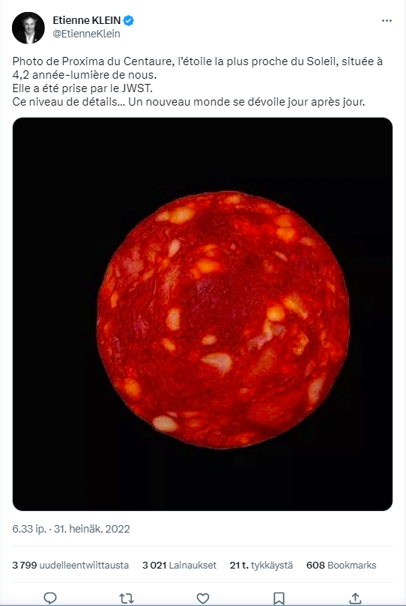
”Kuva Proxima Centaurista, Aurinkoa lähimmästä tähdestä, joka sijaitsee 4,2 valovuoden päässä meistä. Kuvan otti JWST. Tämä yksityiskohtaisuus… Uusi maailma paljastuu päivästä toiseen.”
Notes:
JWST = James Webb Space Telescope = tehokas avaruusteleskooppi, jolla saa hienoja kuvia avaruuden ihmeistä.

Slide 13
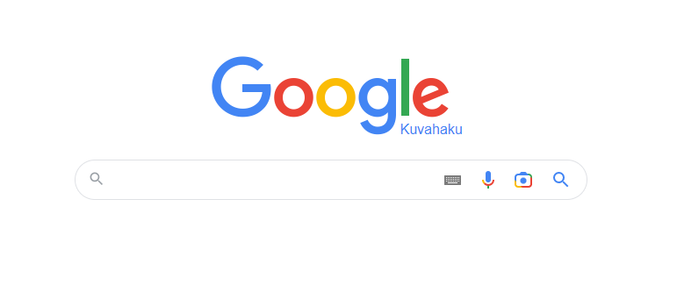
Käänteinen kuvahaku

Slide 14
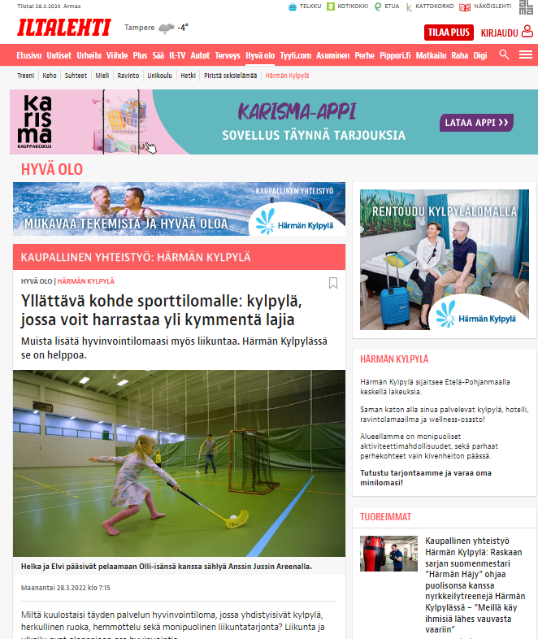
Kaupalliset sisällöt

Slide 15
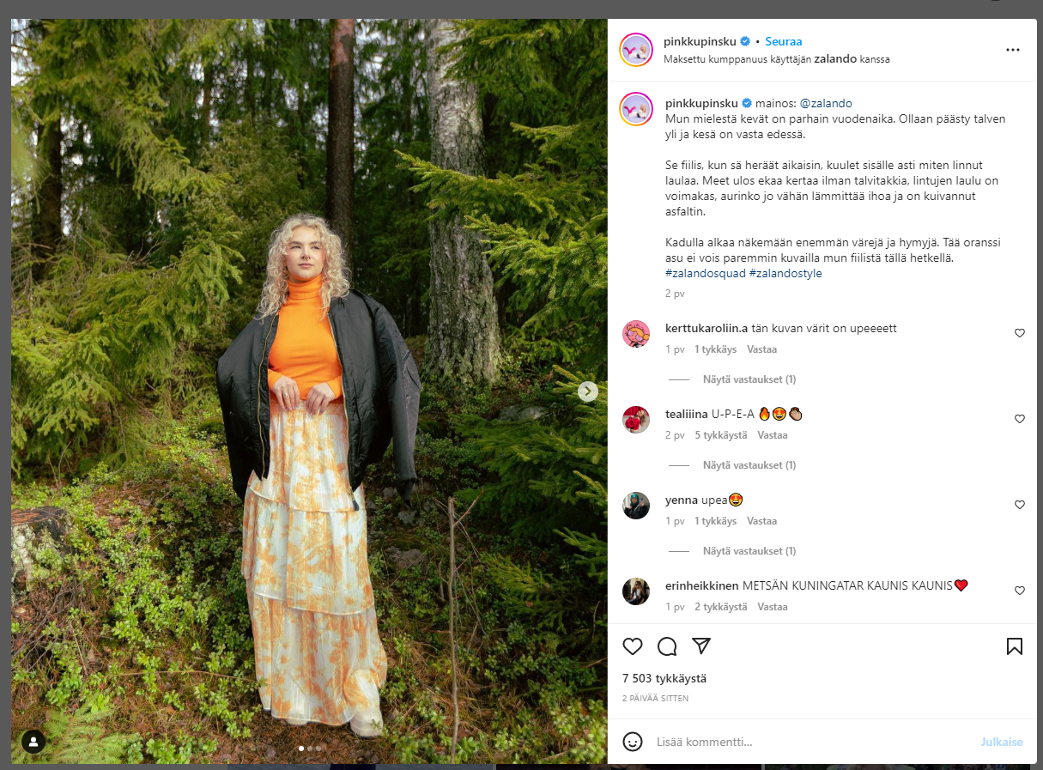
Kaupalliset sisällöt somessa

Slide 16
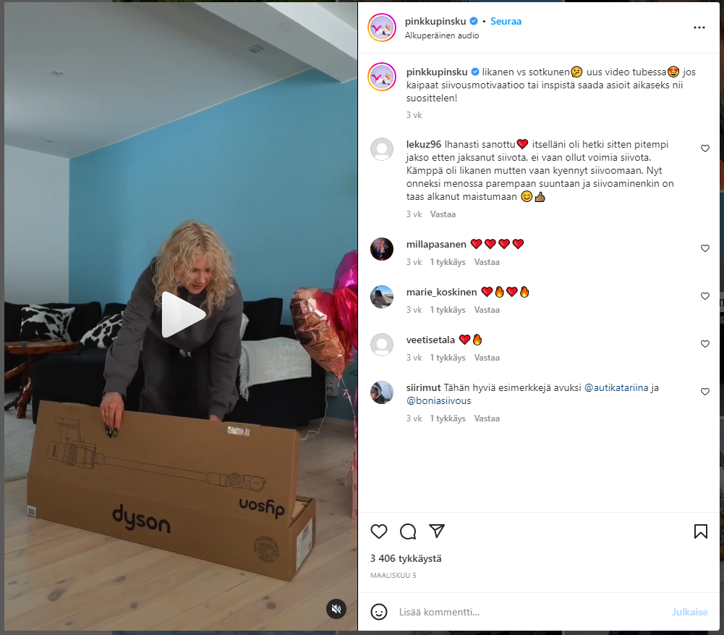
Kaupallista vai ei?

Slide 17
Kenen viesti on luotettavin?
Tehtävä

Slide 18
Kenen viesti on luotettavin? ohjeet
Lue viestit huolella.
Arvioi kunkin viestin kirjoittajan asiantuntijuutta, tarkoitusperiä ja evidenssiä eli perusteluja.
Anna asiantuntijoille tähdet.
Arvioi, kenen viesti on luotettavin.

Slide 19

Notes:
Katsotaan Faktabaarin video 3 kysymystä. Tästä saa ohjeet, mitä voi kysyä itseltään, jos törmää epäilyttävään sisältöön.
Videon kesto 4:01 min.

Slide 20

tarkistuskysymykset
Pysähdy – varsinkin jos herää voimakkaita tunteita!
Kysy 3 kysymystä:
    Kuka väitteen on esittänyt?
    Mitä perusteita väitteelle esitetään?
    Mitä muut lähteet sanovat asiasta?

Slide 21
Luotettavat tiedonlähteet
Viranomaiset: raportit, selvitykset, tutkimukset, oikeuslähteet, poliisin tiedotteet
Oikeuslähteet:
Lainsäädäntö: Finlex.fi ; Oikeustapaukset: Oikeus.fi
Tilastot: Tilastokeskuksen verkkosivut
Tutkimukset:
tutkimusjulkaisut, tutkimuslaitokset, tutkijat
Suuret mediatalot: esim. YLE, Sanoma
Kirjasto

Slide 22
lähteet
Faktabaari 2020: Informaatiolukutaito-opas.
Faktabaari 2022: Rintaliivit eivät aiheuta syöpää – miksi Googlen hakutulokset silti väittävät niin? - Faktabaari
Mediakasvatusseura: Disinformaatio ja valeuutiset mediassa Teemakooste: Disinformaatio ja valeuutiset mediassa - Mediakasvatusseura ry
Sisältösekaannuksen selviytymisopas: https://sisaltosekaannus.fi/.

Slide 23
Kiitos!

